Slide 1
第 7 章：
网络管理与扩展ACL
Notes:
Cisco Networking Academy 计划
网络简介
第 2 章：配置网络操作系统

Slide 2
目标
解释 Cisco IOS 的用途。
复习网络设备的命令行界面访问模式
复习网络设备基本配置命令
复习访问和导航 Cisco IOS 来配置路由器。
如何管理一个交换设备
配置扩展ACL
Notes:
第 2 章：目标

Slide 3
路由器内部构造

Slide 4
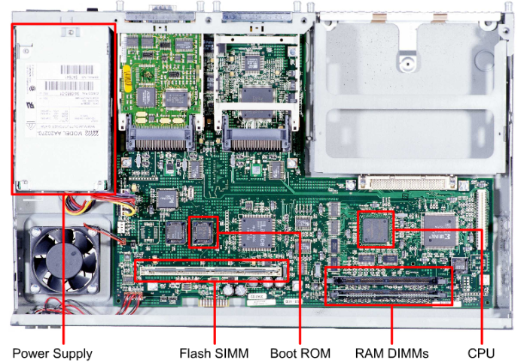
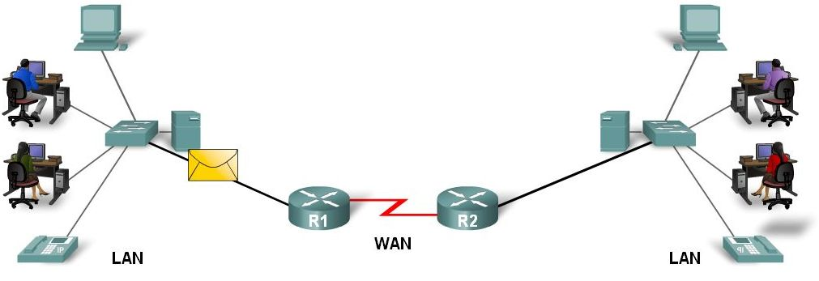
1路由器是计算机
路由器的基本硬件组件
  -CPU
  RAM
  ROM
  NVRAM
  FLASH
路由器的基本软件组件
  操作系统
路由器是网络组成的中心
  -路由器通常用于两种连接:
    -WAN 连接 (连接到ISP)
    -LAN 连接

Slide 5
一、Cisco IOS
操作系统的用途
PC 操作系统（Windows 和 OS X）执行的技术功能可以支持
交换机或路由器 IOS 提供以下选项：
  配置接口
  支持路由和交换功能
所有网络设备都有一个默认的 IOS
可以对 IOS 版本或功能集进行升级
Notes:
2.1.1.2 操作系统的用途
在本课程中，您将重点关注 Cisco IOS 版本 15.x

Slide 6
1 .1路由器的 CPU 和存储器
路由器的组成及功能
  CPU – 执行操作系统的指令
  随机访问存储器 (RAM) – RAM中内容断电丢失
    运行操作系统:
    运行配置文件:
    IP 路由表:
    ARP 缓存:
    数据包缓存区:
  只读存储器 (ROM) – 保存开机自检软件. ，存储路由器的启动引导程序
    bootstrap 指令
    基本的自检软件
    迷你版 IOS.
  非易失 RAM (NVRAM) – 存储启动配置. 这包括IP地址，路由协议，主机名
  闪存– 操作系统 (Cisco IOS)
  Interfaces – 拥有多种物理接口用于连接网络.接口类型举例:

Slide 7

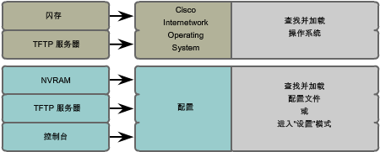
1.2 路由器启动步骤
路由器启动的主要步骤
  检测路由器硬件
    Power-On Self Test (POST)
    执行引导装入程序
  定位加载 Cisco IOS 软件
    -定位 IOS
    -加载 IOS
  定位加载启动配置文件
    -启动程序搜寻配置文件
  未查找到启动配置文件即进入配置模式
    -启动程序搜寻配置文件

Slide 8
1.3 show version
  -show version 命令用于查看路由器在启动过程中的信息。信息包括:
    平台的 model number
    镜像名称 和IOS 版本
    只读存储器中的引导程序版本
    镜像文件名及存储路径
    接口的类型及编号
    NVRAM的容量
    flash的容量
    配置寄存器的值

Slide 9
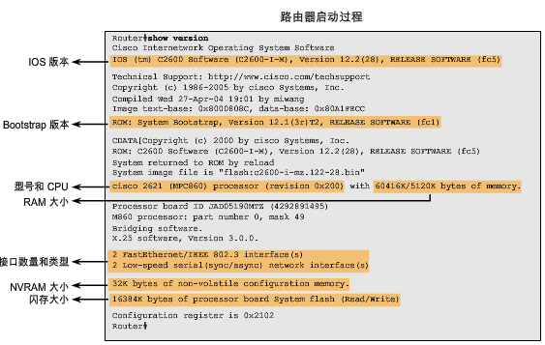
1.3SHOW VERSION 命令用于查看路由器的硬件和软件情况

Slide 10
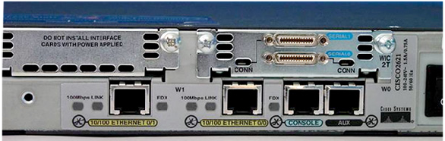
1.4 路由器管理接口
路由器管理接口：（带外管理 OOB）
  Console 口
  Auxiliary 口（异步接口，借助Modem拨号上网对路由器进行配置
路由器物理接口使得路由器接受或发送数据包（带内管理 IB)
  每个接口连接到一个独立的网络

Slide 11
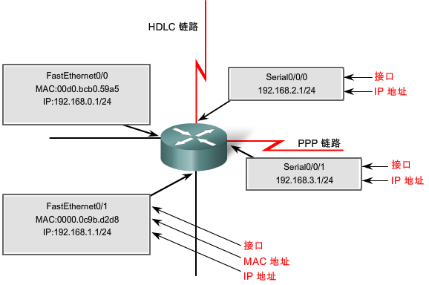
1.5路由器接口
两组主要的路由器接口
  局域网接口（以太网\快速以太网\光口）
    被用来连接局域网
    拥有二层mac地址
    可被分配三层IP地址
    通常由 RJ-45接口组成
  广域网接口（串口、DSL、ISDN、HWIC)
    用于连接外部网络.
    依靠广域网技术, 可应用二层地址.
    使用三层地址

Slide 12
2路由器和交换机的基本配置

Slide 13
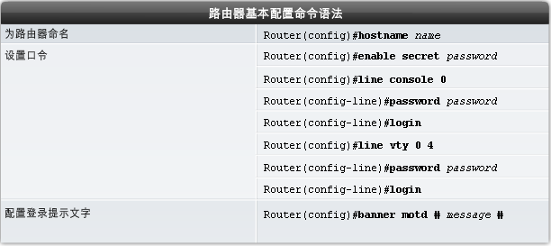
2.1基本配置
基本配置

Slide 14
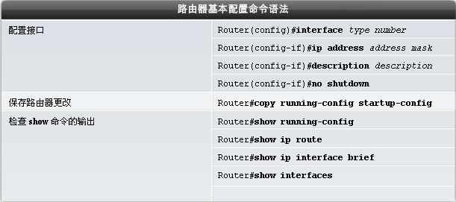
2.2基本的路由器配置
执行基本的编址方案

Slide 15
2.2基本的路由器配置
检验基本的路由配置
  -使用 show running-config 命令
  -存储路由器基本配置 copy running-config startup-config
  -其他检验路由器的命令:
    Show running-config – 显示当前随机访问存储器中的配置
    Show startup-config – 显示NVRAM中的配置文件
    Show IP route – 现实路由表
    Show interfaces – 显示所有接口的配置信息
    Show IP int brief -显示接口的简要信息

Slide 16
3、路由器和交换机的管理

Slide 17
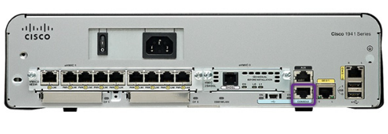
访问 Cisco IOS 设备
控制台访问方法
控制台端口（console）
即使没有配置网络服务，也可以访问设备（带外）
需要特殊的控制台电缆
允许输入配置命令
应当配置密码以防止未授权访问
应当将设备放在一个安全的房间里，以使控制台端口无法轻易访问
Notes:
2.1.2.1 控制台访问方法
带外访问是指通过仅用于设备维护的专用管理通道进行访问。
如果口令遗失，可通过一套特别规程来绕过口令访问设备。

Slide 18

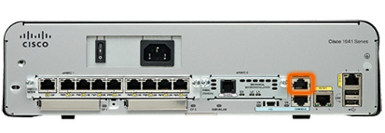
访问 Cisco IOS 设备
Telnet、SSH 和 AUX 访问方法
Telnet
通过网络远程访问 CLI 的方法
要求使用活动网络服务和一个已配置的活动接口
安全外壳 (SSH)
远程登录与 Telnet 类似，但安全性更高
更严格的密码身份验证
在传输数据时采用加密手段
辅助端口(AUX）
带外连接
使用电话线
与控制台端口的使用相似
Notes:
2.1.2.2 Telnet、SSH 和 AUX 访问方法

Slide 19
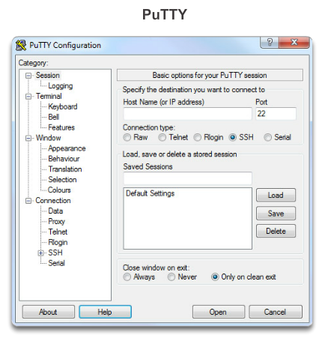
访问 Cisco IOS 设备
终端仿真程序
可用于连接网络设备的软件
PuTTY
Tera Term
SecureCRT
超级终端
OS X 终端
Notes:
2.1.2.3 终端仿真程序
有许多不错的终端模拟程序可通过与控制台端口的串行连接或 SSH 连接进行网络设备连接。这些优势包括：
PuTTY
Tera Term
SecureCRT
超级终端
OS X 终端
有许多不错的终端模拟程序可通过与控制台端口的串行连接或 SSH 连接进行网络设备连接。
每个网络技术人员都会有一种他们经常使用的最喜欢的终端仿真程序。这些程序允许您通过调整窗口大小、更改字体大小和更改配色方案来提高工作效率

Slide 20
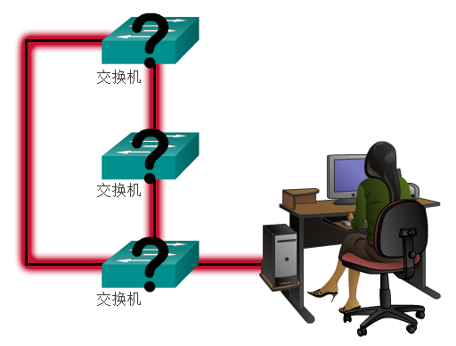
主机名
设备名称
有关命名约定的一些方针对名称提出下列要求：
以字母开头
不包含空格
以字母或数字结尾
仅使用字母、数字和破折号
长度小于 64 个字符
如果没有名称，就难以标识网络设备，不便于配置。
Notes:
2.2.1.2 设备名称

Slide 21
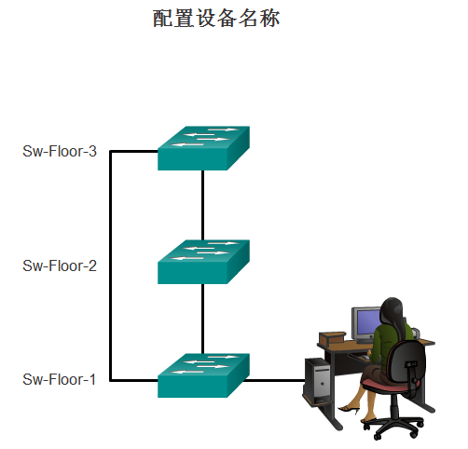
主机名
主机名
主机名便于网络管理员通过网络或 Internet 识别设备。
Notes:
2.2.1.3 主机名

Slide 22
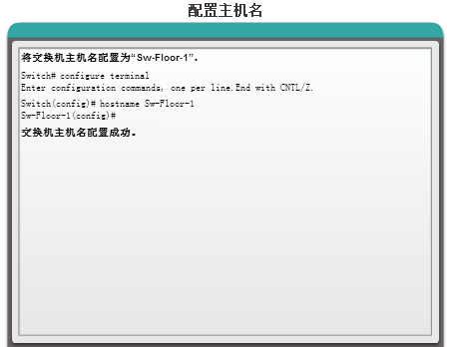
主机名
配置主机名
Notes:
2.2.1.4 配置主机名

Slide 23
限制对设备配置的访问
保护设备访问
在此介绍的口令有：
使能口令 - 用于限制人员访问特权 EXEC 模式
使能加密口令 - 经加密，用于限制人员访问特权 EXEC 模式
控制台口令 - 用于限制人员通过控制台连接访问设备
VTY 口令 - 用于限制人员通过 Telnet 访问设备
Notes:
2.2.2.1 保护设备访问
选择口令时请考虑下列关键因素：
口令长度应大于 8 个字符。
密码使用大写字母、小写字母、数字、特殊字符和/或数字序列组合。
避免为所有设备使用同一个口令。
避免使用常用词语，例如 password 或 administrator，因为这些词语容易被猜到

Slide 24
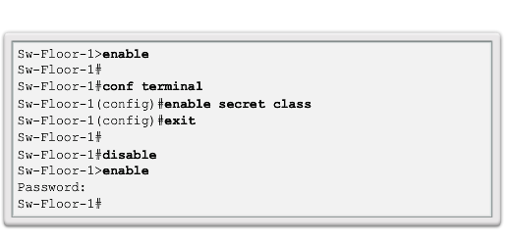
限制对设备配置的访问
保护特权 EXEC 访问
使用 enable secret 命令，不使用较老版本的 enable password 命令
enable secret 可提供更强的安全性，因为使用此命令设置的口令会被加密
Notes:
2.2.2.2 保护特权 EXEC 访问

Slide 25
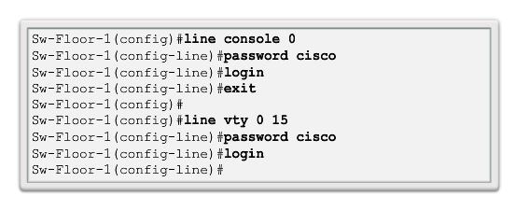
限制对设备配置的访问
保护用户 EXEC 访问
必须保护控制台端口
  可降低未经授权的人员将电缆插入实际设备来访问设备的风险
vty 线路允许通过 Telnet 访问思科设备
  所支持的 vty 线路数量因设备类型和 IOS 版本的不同而不同
Notes:
2.2.2.3 保护用户 EXEC 访问

Slide 26
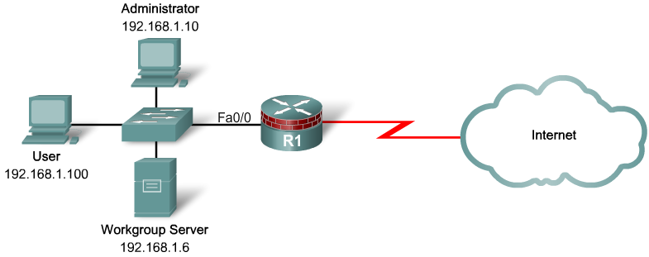
使用ACL限制虚拟通道访问IP ACL — 标准
Router(config)# ip access-list 1
Router(config-std-nacl)# remark Permit only Admin host
Router(config-std-nacl)# permit host 192.168.1.10
Router(config-std-nacl)# exit
Router(config)# line vty 0 4
Router(config-line)# access-class 1 in
Notes:
远程登陆限制,只能从192.168.1.10登陆,其他Deny
网络大赛经常要求

Slide 27
查看用户连接情况
Show users

Slide 28
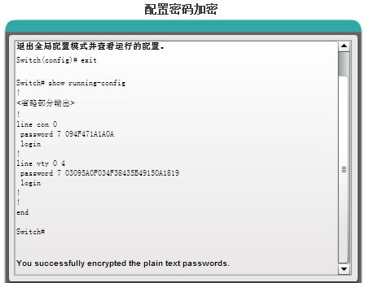
限制对设备配置的访问
加密密码显示
service password-encryption
防止在查看配置时将命令显示为明文。
此命令的用途在于防止未经授权的人员查看配置文件中的密码
密码加密一旦应用，即使取消加密服务，也不会消除加密效果。
Notes:
2.2.2.4 加密密码显示

Slide 29
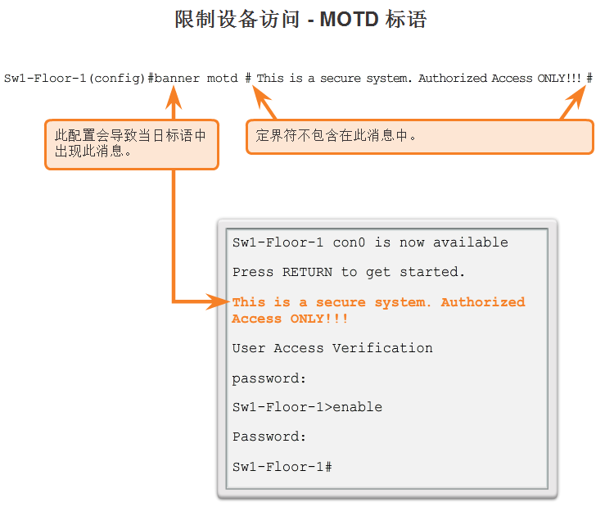
限制对设备配置的访问
标语消息
当控告某人侵入设备时，标语可在诉讼程序中起到重要作用
暗含“欢迎登录”或“邀请登录”意味的词语都不合适
常用于发布法律通知，因为它会向连接的所有终端显示
Notes:
2.2.2.5 标语消息

Slide 30
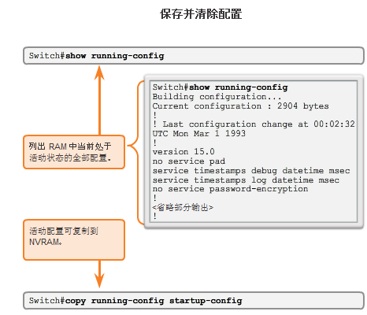
保存配置
配置文件
Switch# reload
  System configuration has been modified. Save? [yes/no]: n
  Proceed with reload? [confirm]
启动配置通过 erase startup-config 命令来
删除
  Switch# erase startup-config
在交换机上也必须发出 delete vlan.dat
  Switch# delete vlan.dat
  Delete filename [vlan.dat]?
  Delete flash:vlan.dat? [confirm]
Notes:
2.2.3.1 配置文件
Switch# erase startup-config
发出命令后，交换机将提示您确认：
Erasing the nvram filesystem will remove all configuration files! Continue? [confirm]
Confirm 是默认回答。要确认并删除启动配置文件，请按 。按其他任何键将中止该过程。

Slide 31
基本交换机配置
准备基本交换机管理
要远程管理思科交换机，需要将其配置为访问网络
必须配置 IP 地址和子网掩码
如果从远程网络管理交换机，还必须配置默认网关
要将 IP 信息（地址、子网掩码、网关）分配给交换机 SVI（交换机虚拟接口）
虽然这些 IP 设置允许远程管理和远程访问交换机，但是它们不允许交换机路由第 3 层数据包。
Notes:
2.1 基本交换机配置
2.1.1 配置交换机的初始设置
2.1.1.4 准备基本交换机管理

Slide 32
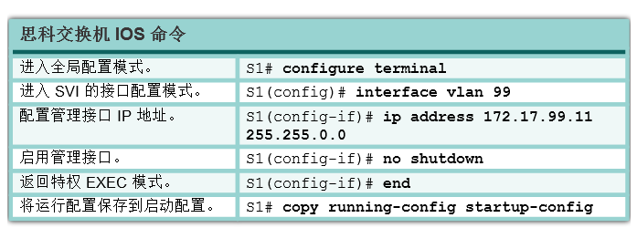
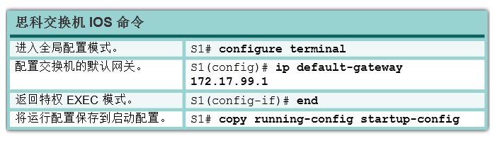
基本交换机配置
准备基本交换机管理
Notes:
2.1 基本交换机配置
2.1.1 配置交换机的初始设置
2.1.1.4 准备基本交换机管理

Slide 33
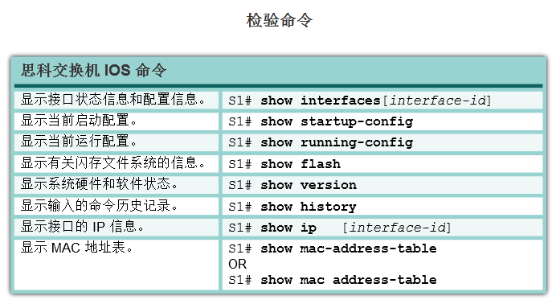
配置交换机端口
检验交换机端口配置
Notes:
2.1 基本交换机配置
2.1.2 配置交换机端口
2.1.2.4 检验交换机端口配置

Slide 34
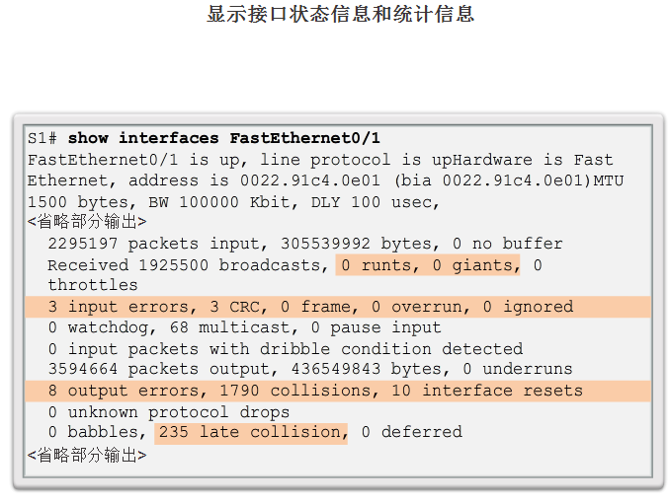
配置交换机端口
网络接入层问题
Notes:
2.1 基本交换机配置
2.1.2 配置交换机端口
2.1.2.5 网络接入层问题

Slide 35
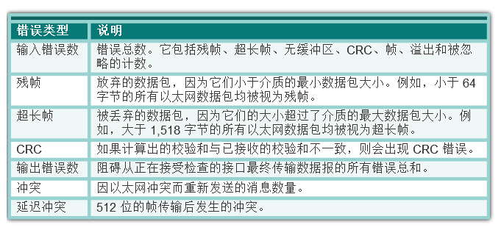
配置交换机端口
网络接入层问题
Notes:
2.1 基本交换机配置
2.1.2 配置交换机端口
2.1.2.5 网络接入层问题

Slide 36
安全远程访问
SSH 工作原理
安全外壳 (SSH) 是一种为远程设备提供基于安全（加密）命令行的连接的协议
SSH 通常用于 UNIX 系统
Cisco IOS 还支持 SSH
为了启用 Catalyst 2960 交换机上的 SSH，需要包括加密功能和能力的 IOS 软件版本
由于其强大的加密功能，SSH 应该取代用于管理连接的 Telnet
默认情况下，SSH 使用 TCP 端口 22。Telnet 使用 TCP 端口 23
Notes:
2.2 交换机安全：管理和实施
2.2.1 安全远程访问
2.2.1.1 SSH 工作原理

Slide 37
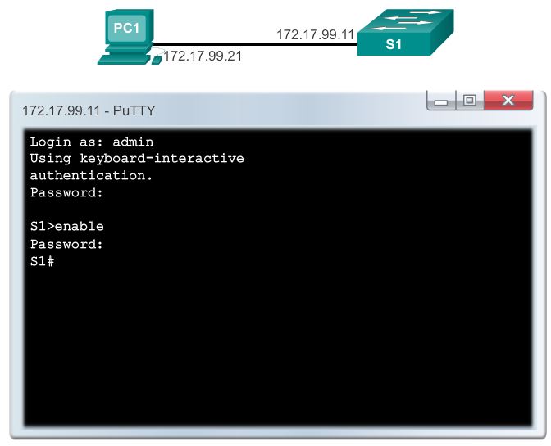
安全远程访问
SSH 工作原理
Notes:
2.2 交换机安全：管理和实施
2.2.1 安全远程访问
2.2.1.1 SSH 工作原理

Slide 38
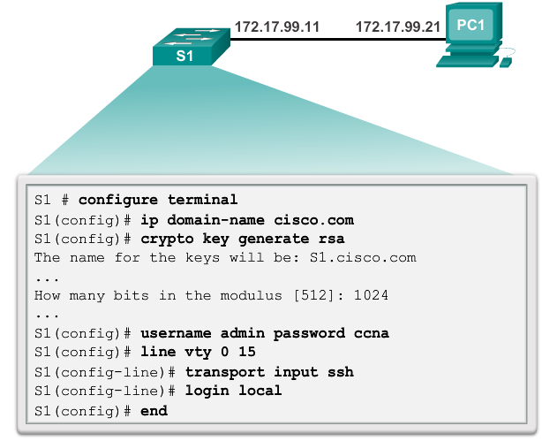
安全远程访问
配置 SSH
Notes:
2.2 交换机安全：管理和实施
2.2.1 安全远程访问
2.2.1.2 配置 SSH

Slide 39
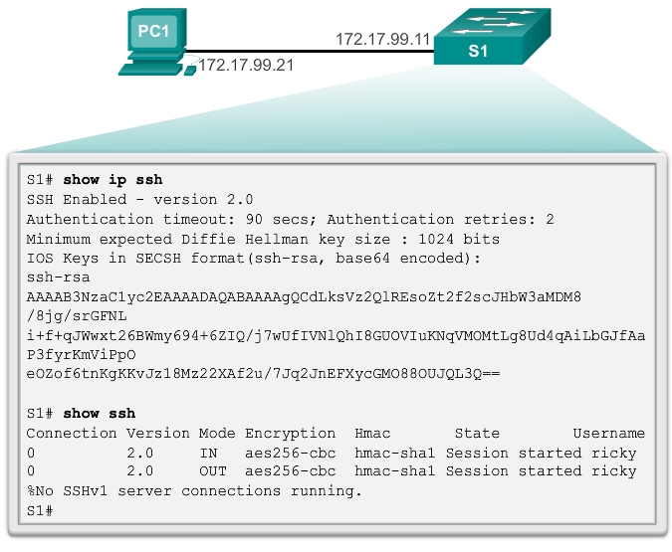
安全远程访问
检验 SSH
Notes:
2.2 交换机安全：管理和实施
2.2.1 安全远程访问
2.2.1.2 检验 SSH

Slide 40
访问控制列表
标准和扩展IP ACL
使用标准和扩展IP ACL
访问控制列表的拓扑和流向
动态ACL
基于时间的 ACL
用ACL缓解攻击

Slide 41
标准和扩展 IP ACL
ACL 拓扑和类型
标准和扩展编号 IP ACL
命名IP ACL
log 参数
ACL 配置准则

Slide 42
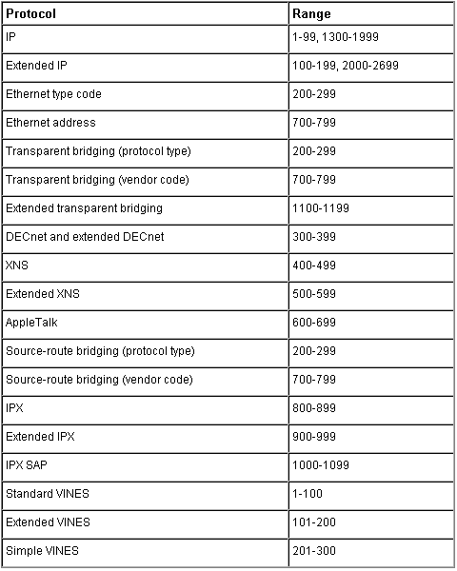
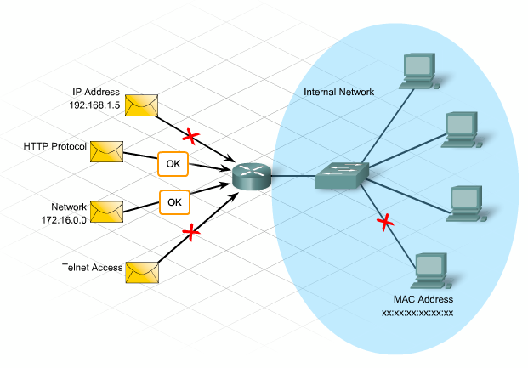
1、ACL 拓扑和类型
标准和扩展 IP ACL

Slide 43
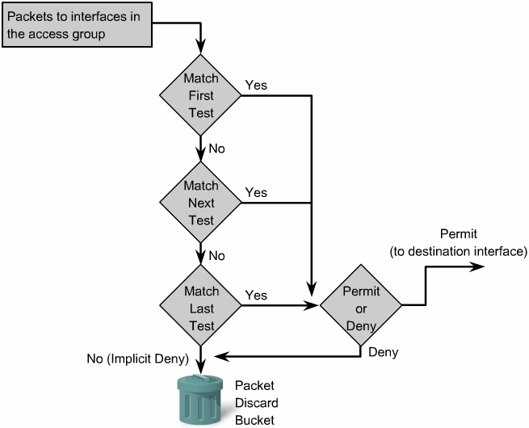
1、 ACL工作过程

Slide 44
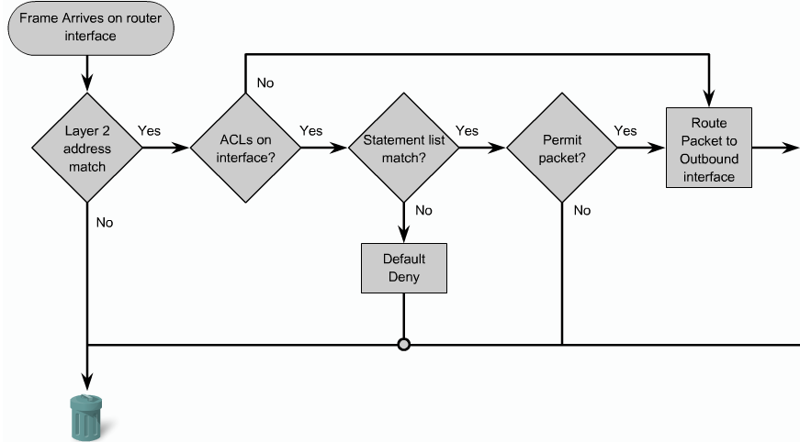
ACL的拓扑与流向
1、 ACL工作过程
入站 ACL
Notes:
Graphic 5.1.4.1

Slide 45
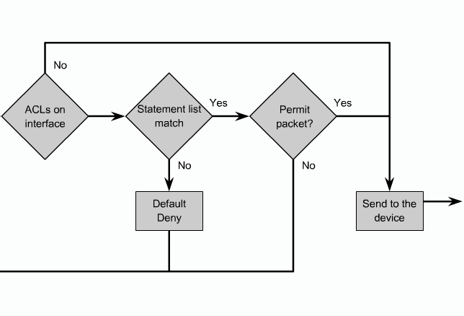
1、 ACL工作过程
出站 ACL
Notes:
Graphic 5.1.4.1

Slide 46
编号 IP ACL－标准
标准和扩展 IP ACL
标准ACL 过滤IP包仅仅基于源IP地址
Router(config)# access-list {1-99} {permit | deny} source-addr [source-mask]
将ACL应用到接口
Router(config-if)# ip access-group number {in | out}
Notes:
The first value specifies the ACL number
The second value specifies whether to permit or deny the configured source IP address traffic
The third value is the source IP address that must be matched
The fourth value is the wildcard mask to be applied to the previously configured IP address to indicate the range
All ACLs assume an implicit deny statement at the end of the ACL
At least one permit statement should be included or all traffic will be dropped once that ACL is applied to an interface
标准的可以用扩展的ACL代替,但是标准的检查项目少,速度快

Slide 47
2、编号 IP ACL－扩展
标准和扩展 IP ACL
扩展ACLs 过滤 IP 包基于以下选项:
  源和目的IP 地址
  源和目的IP TCP 和UDP 端口号
  协议类型 (IP, ICMP, UDP, TCP, 或协议号)
Router(config)# access-list {100-199} {permit | deny} protocol source-addr [source-mask] [operator operand] destination-addr [destination-mask] [operator operand] [established]
[operator operand] it，gt,eq,neq 小于 大于 等于 不等于
端口号或名称
Notes:
The first value specifies the ACL number
The second value specifies whether to permit or deny accordingly
The third value indicates protocol type
The source IP address and wildcard mask determine where traffic originates. The destination IP address and wildcard mask are used to indicate the final destination of the network traffic
The command to apply the standard or extended numbered ACL:

Slide 48
3、命名 IP ACL — 标准
标准和扩展 IP ACL
Router(config)# ip access-list standard RESTRICT_VTY
Router(config-std-nacl)# remark Permit only Admin host
Router(config-std-nacl)# permit host 192.168.1.10
Router(config-std-nacl)# exit
Router(config)# line vty 0 4
Router(config-line)# access-class RESTRICT_VTY in
Notes:
远程登陆限制,只能从192.168.1.10登陆,其他Deny
网络大赛经常要求

Slide 49
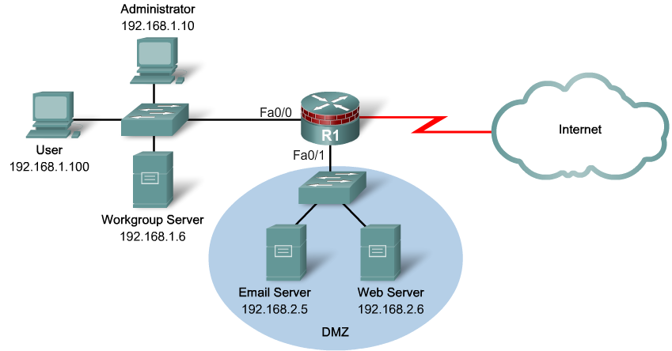
3、命名IP ACL — 扩展
标准和扩展 IP ACL
R1(config)# ip access-list extended ACL-1
R1(config-ext-nacl)# remark LAN ACL
R1(config-ext-nacl)# deny ip host 192.168.1.6 any
R1(config-ext-nacl)# permit tcp 192.168.1.0 0.0.0.255 any established
R1(config-ext-nacl)# exit
R1(config)# int f0/0
R1(config-if)# ip access-group ACL-1 in
Notes:
Established作用:防止TCP SYN攻击.外界主动发起的连接请求被拒绝,内部的连接请求放行

Slide 50
5、ACL 配置准则
标准和扩展 IP ACL
ACL在全局模式下创建, 然后 应用到 接口
三个一原则：在每个接口、每个协议、每个方向上只能有一个 ACL
ACL的处理按照top-down原则, 最具体的表述，必须在列表的顶部
隐含 “deny all”
修改 ACL
特殊数据包 - 路由表更新

Slide 51
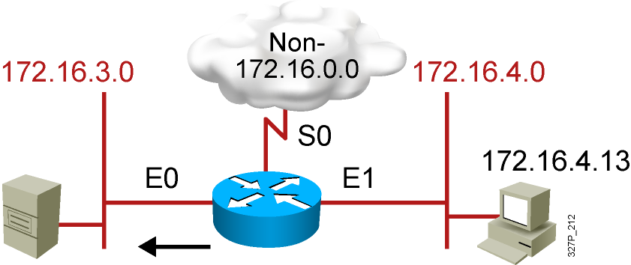
应用扩展 ACL
R1(config)# access-list 101 deny tcp 172.16.4.0 0.0.0.255 172.16.3.0 0.0.0.255 eq 21
R1(config)# access-list 101 deny tcp 172.16.4.0 0.0.0.255 172.16.3.0 0.0.0.255 eq 20
R1(config)# access-list 101 permit ip any any
R1(config)# interface ethernet 1
R1(config-if)# ip access-group 101 in
r1

Slide 52
限制TLENET
利用扩展访问控制列表限制telnet 访问
access-list 100 deny TCP host 10.1.43.2 host 172.31.2.6 eq 23
access-list 100 permit ip any any
int g0/0
ip access-group 100 in

Slide 53
TCP Established选项的语法
配置TCP的Established和自反 ACL
Router(config)# access-list access-list-number {permit | deny} protocol source source-wildcard [operator port] destination destination-wildcard [operator port] [established]
established 关键字:
强制路由器检查TCP ACK或RST控制位是否被设置，如果设置了ACK,TCP流被允许;如果没有，则假定是源于外部的新连接。
使用Established参数，则不能实现状态防火墙
黑客可以利用其缺点，假冒返回流量
不能应用于 UDP或 ICMP流量

Slide 54
基于时间的 ACL
概述
CLI 命令
配置示例

Slide 55
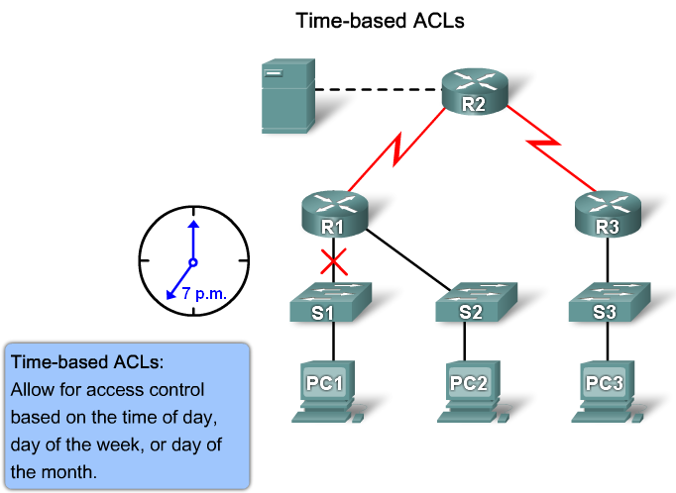
1、概述
基于时间的 ACL

Slide 56
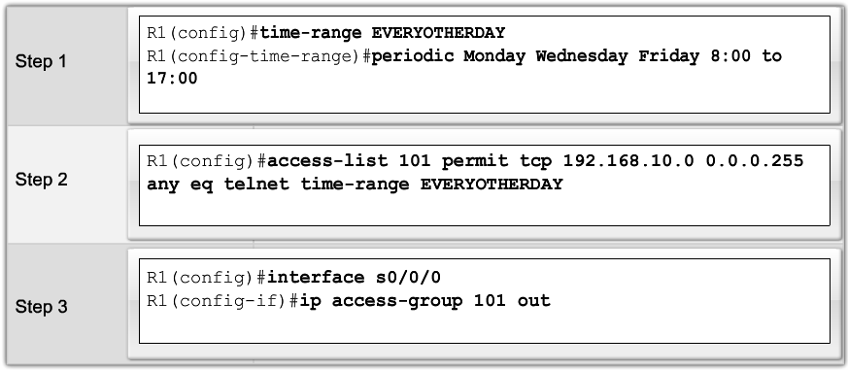
2、CLI 命令
基于时间的 ACL

Slide 57
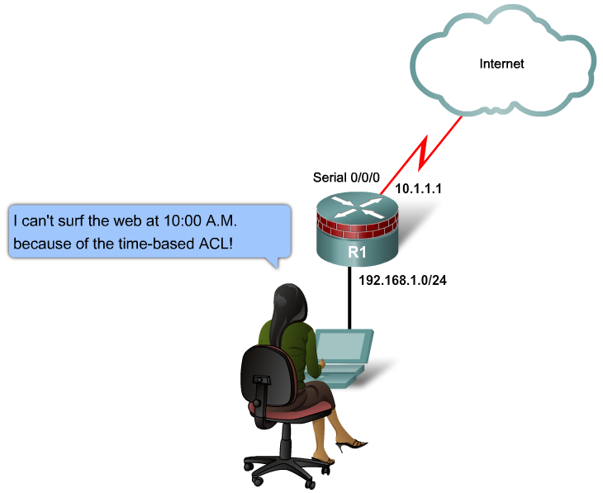
3、配置示例
基于时间的 ACL
R1(config)# time-range employee-time
R1(config-time-range)# periodic weekdays 12:00 to 13:00
R1(config-time-range)# periodic weekdays 17:00 to 19:00
R1(config-time-range)# exit
R1(config)# access-list 100 permit ip 192.168.1.0 0.0.0.255 any time-range employee-time
R1(config)# access-list 100 deny ip any any
R1(config)# interface FastEthernet 0/1
R1(config-if)# ip access-group 100 in

Slide 58

Notes:
58

